Slide 1
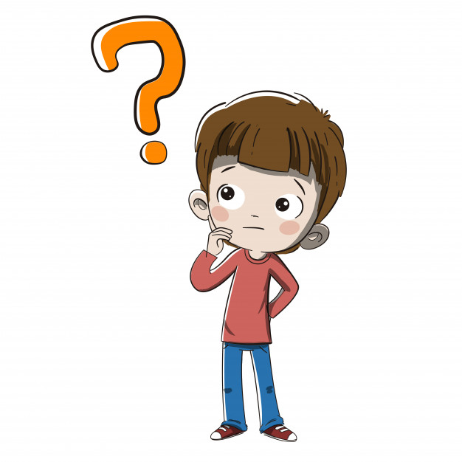
BAŚNIOWE ZAGADKI

Slide 2
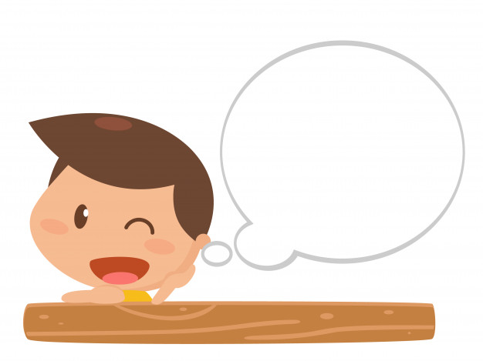
Z jaką bajką kojarzą Ci się
te przedmioty?
Klikaj powoli
i daj sobie czas do
namysłu!

Slide 3
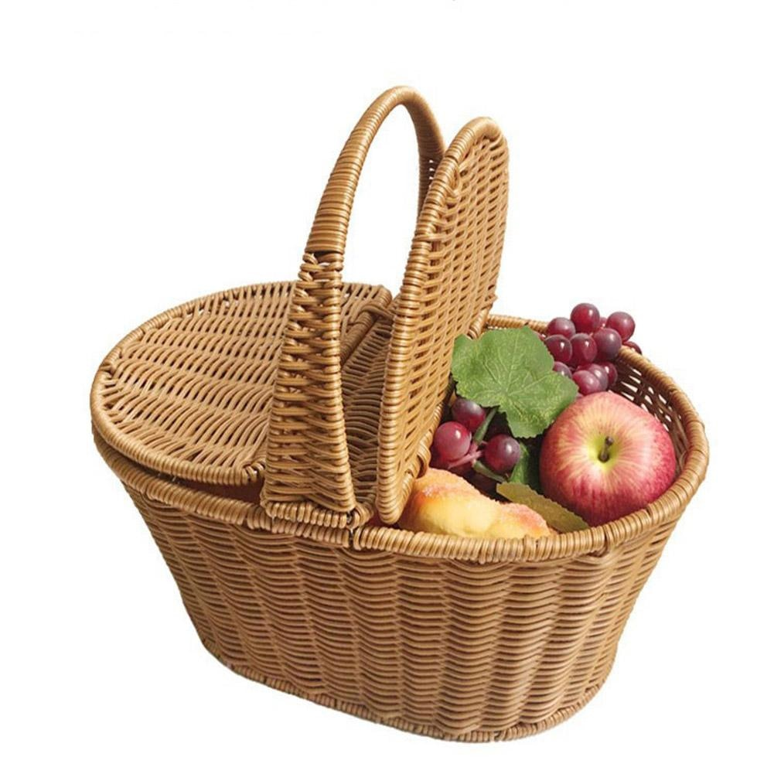

Slide 4
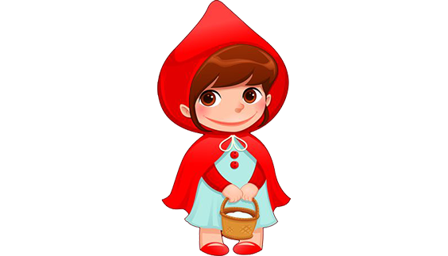
Czerwony
Kapturek

Slide 5
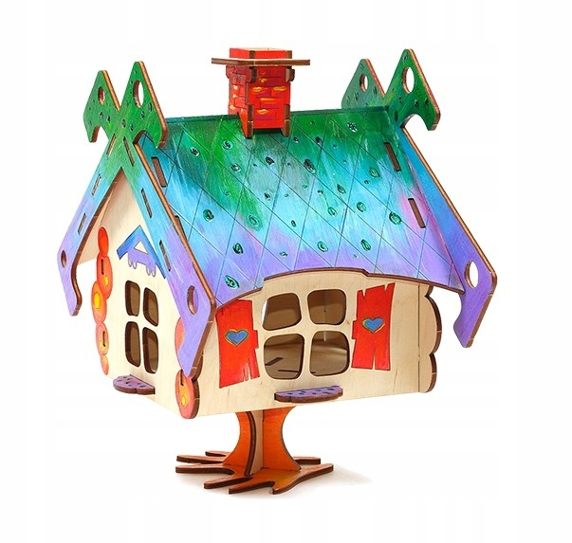

Slide 6
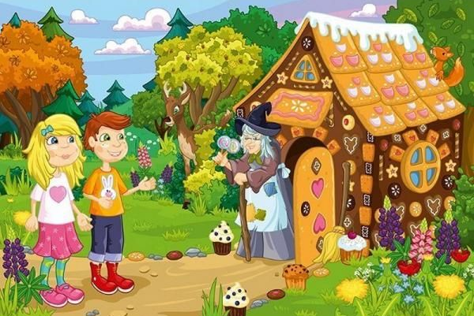
Jaś i Małgosia

Slide 8
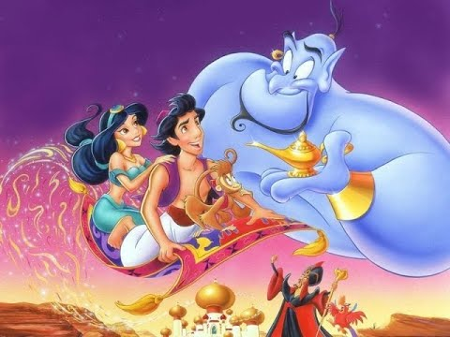
Alladyn

Slide 9
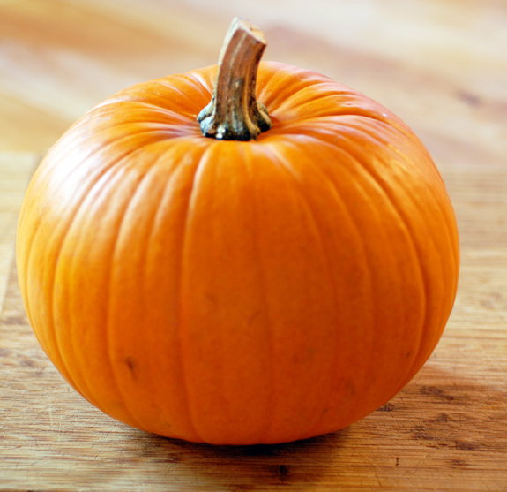

Slide 10
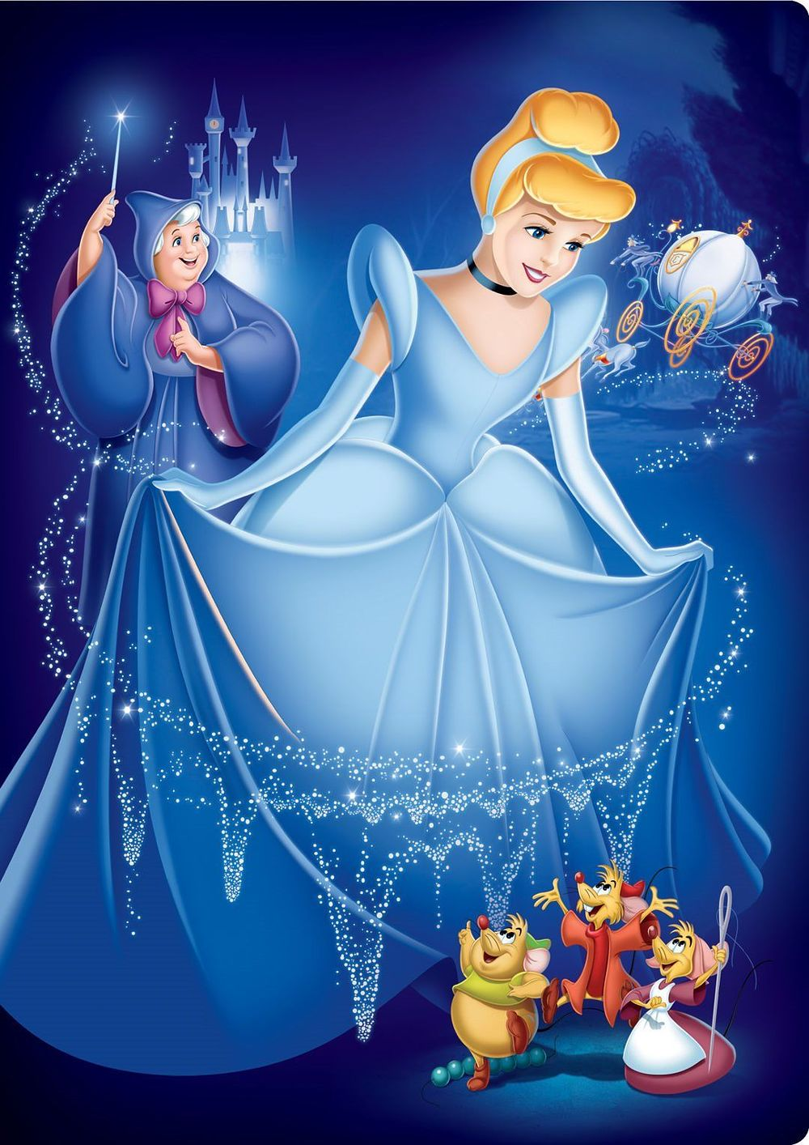
Kopciuszek

Slide 11
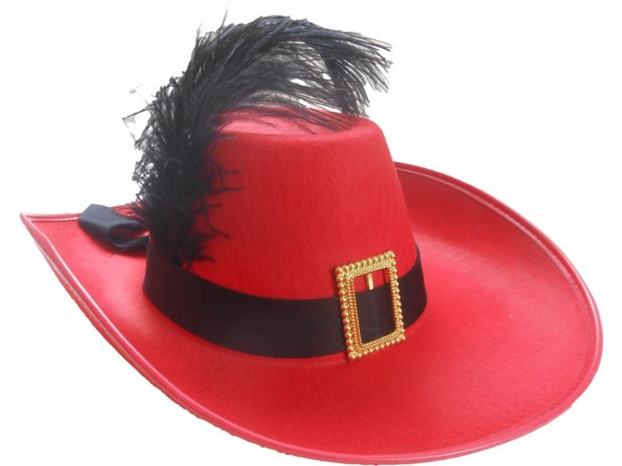
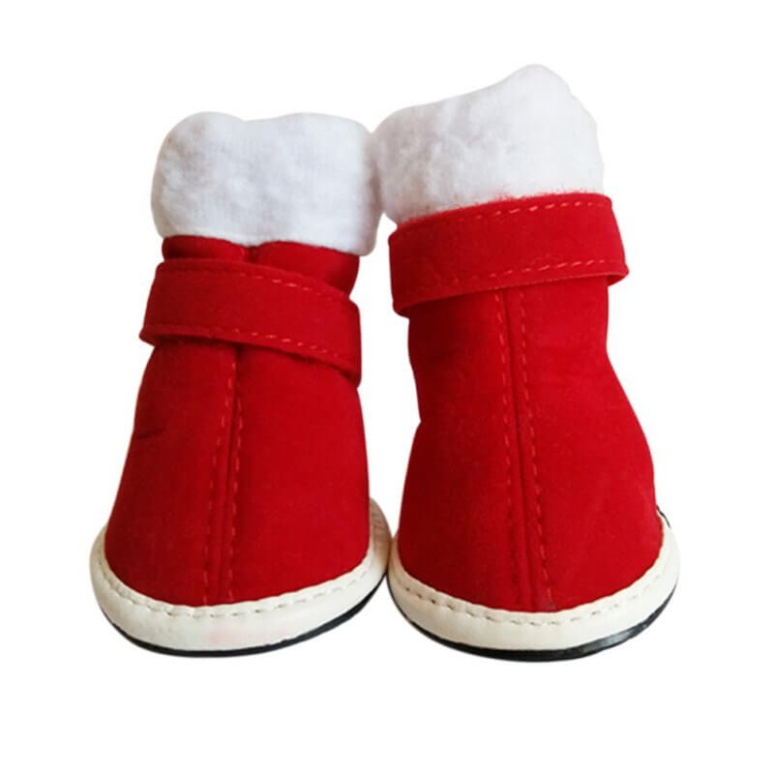

Slide 12
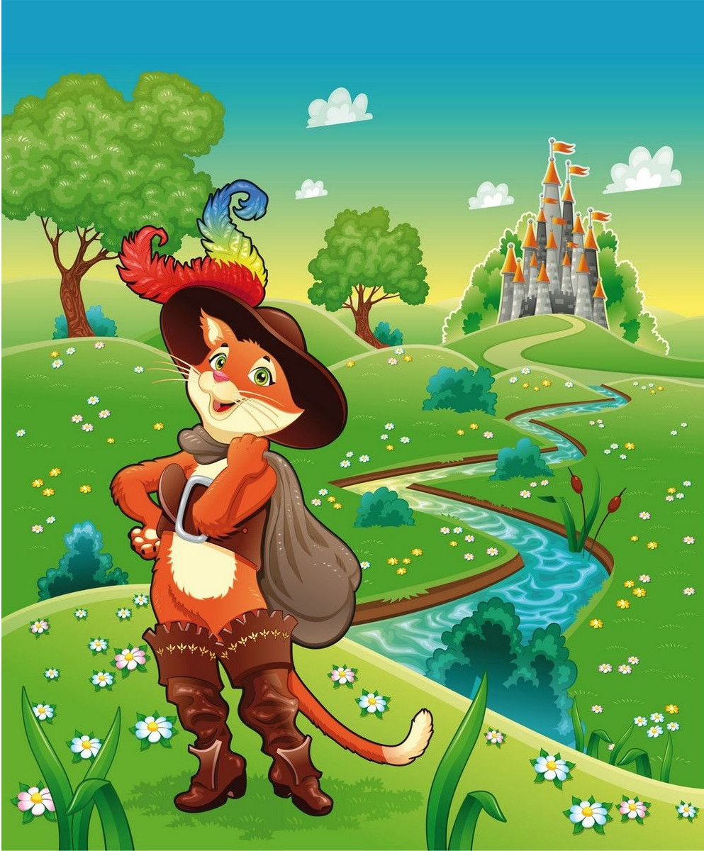
Kot
w
butach

Slide 13
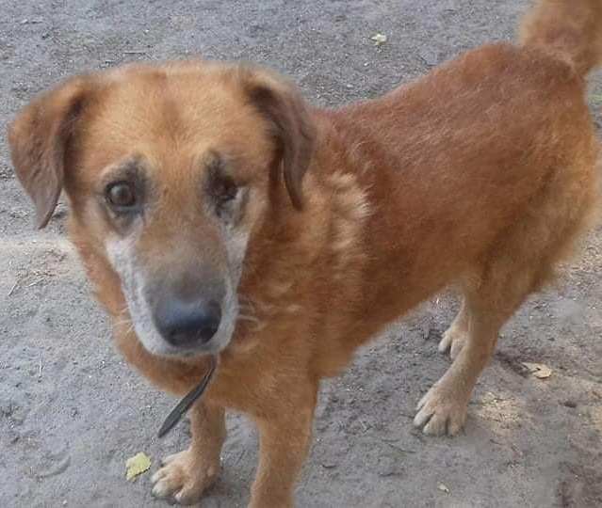
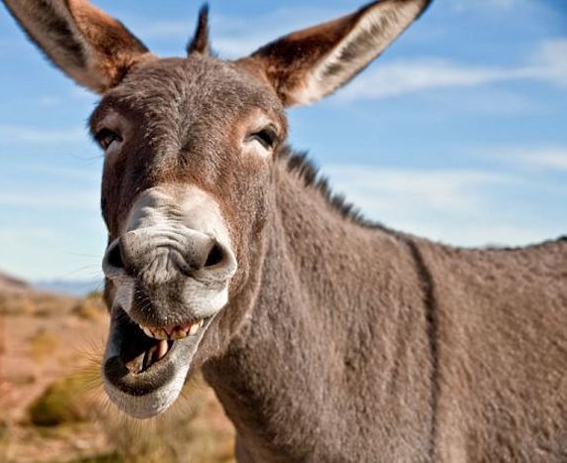
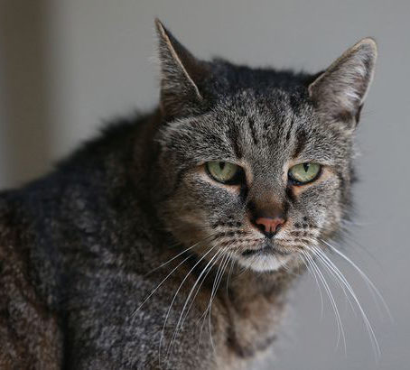
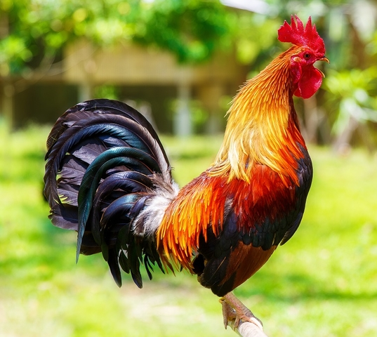

Slide 14
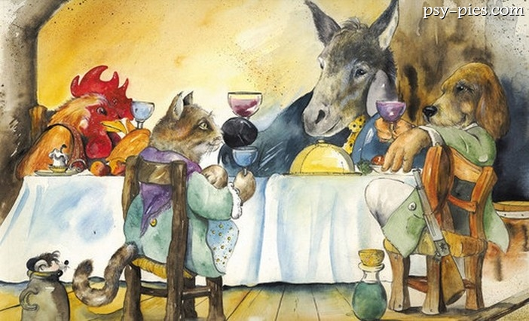
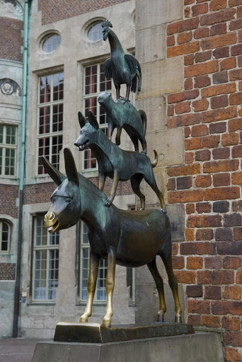
Czterej muzykanci
z Bremy

Slide 15
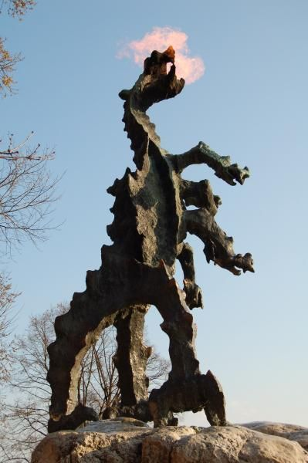

Slide 16
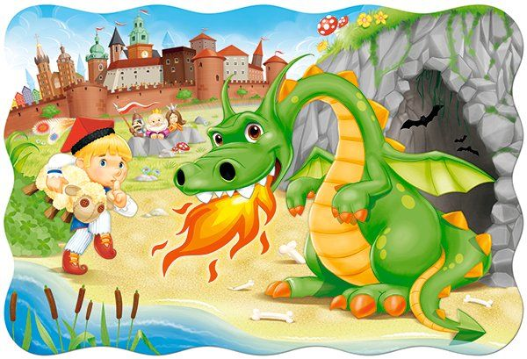
Legenda o smoku
wawelskim

Slide 17
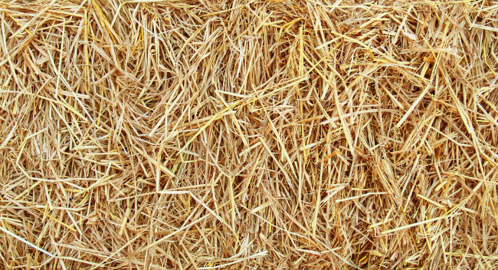
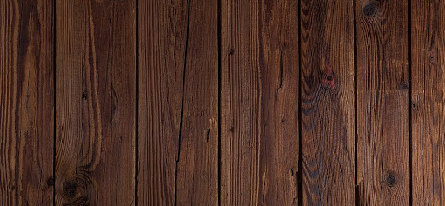
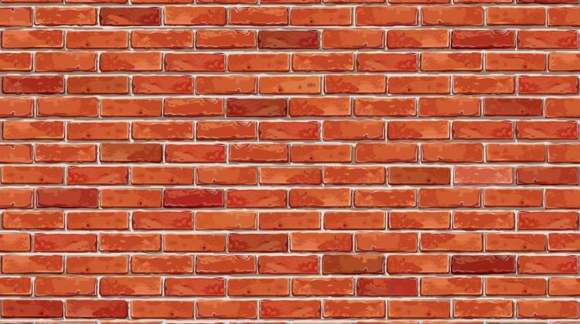

Slide 18
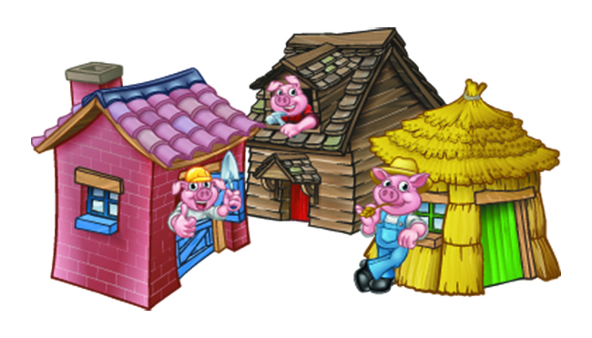
Trzy małe świnki

Slide 19
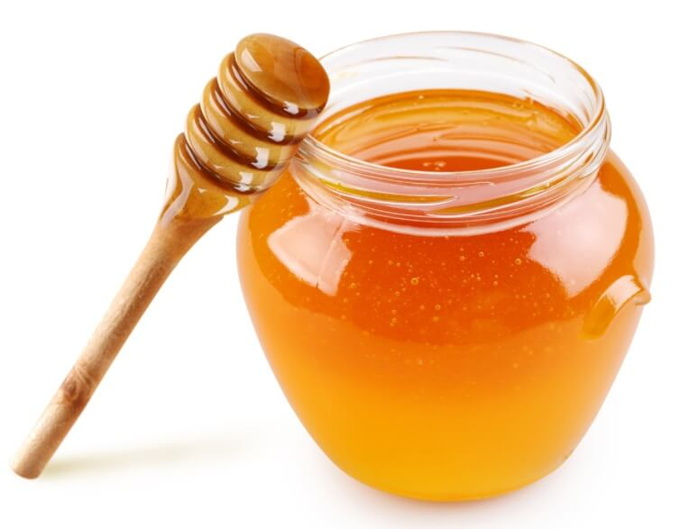

Slide 20
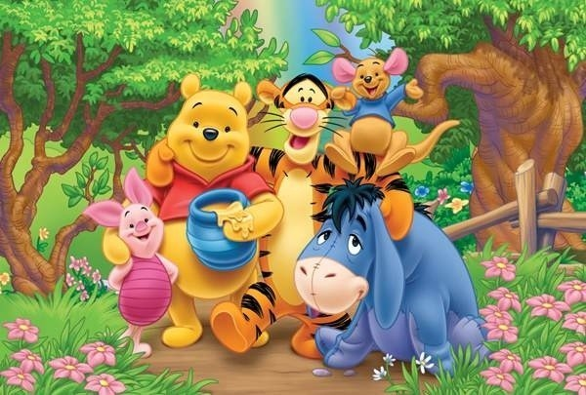
Kubuś Puchatek

Slide 21
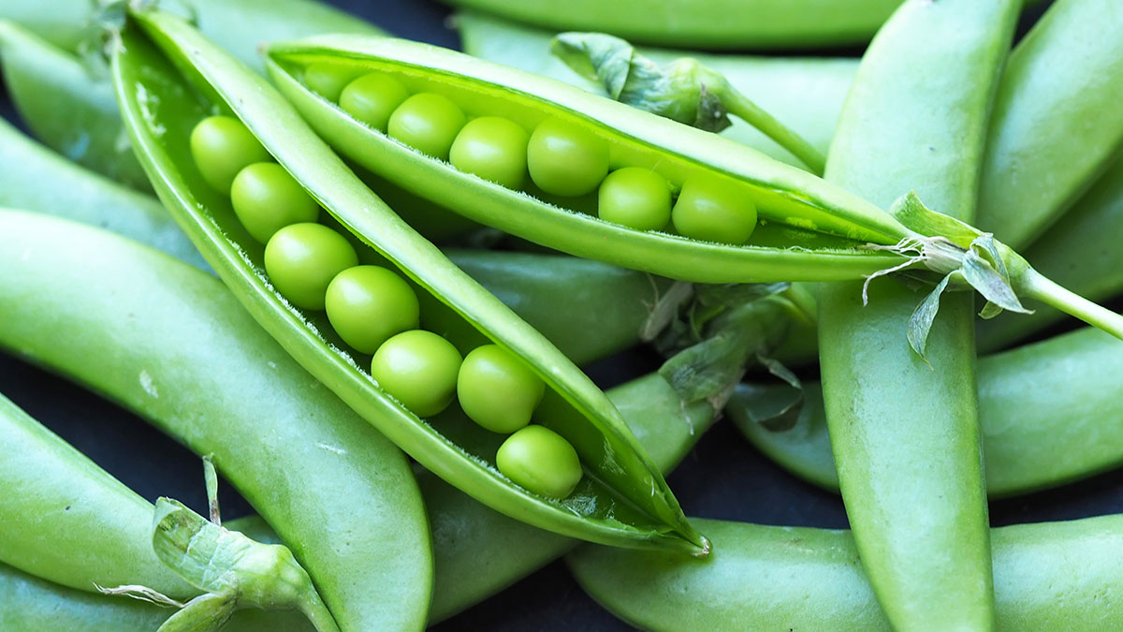

Slide 22
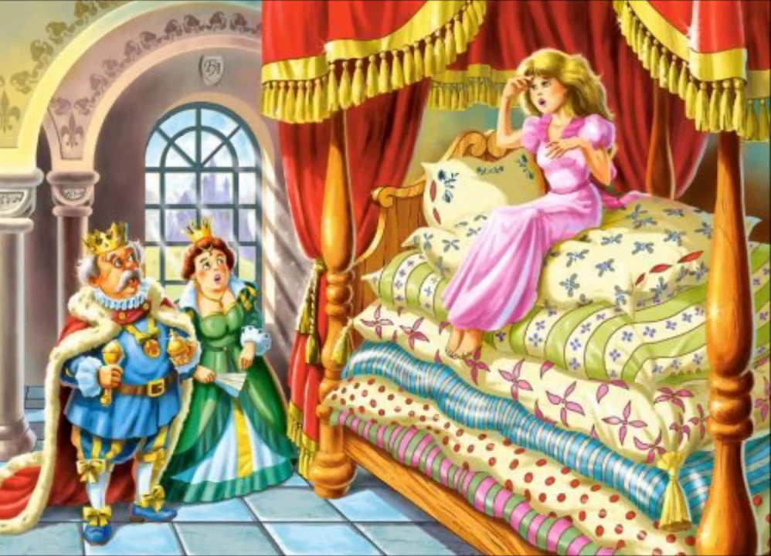
Księżniczka na ziarnku
grochu

Slide 23
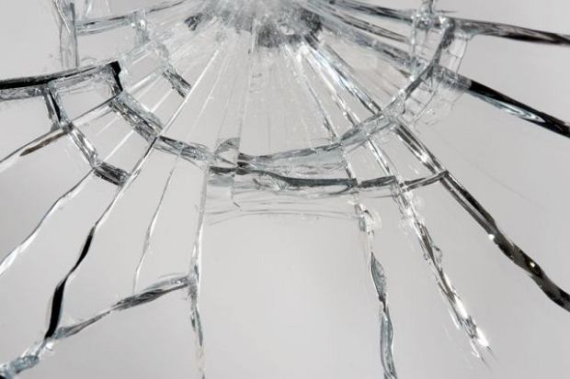
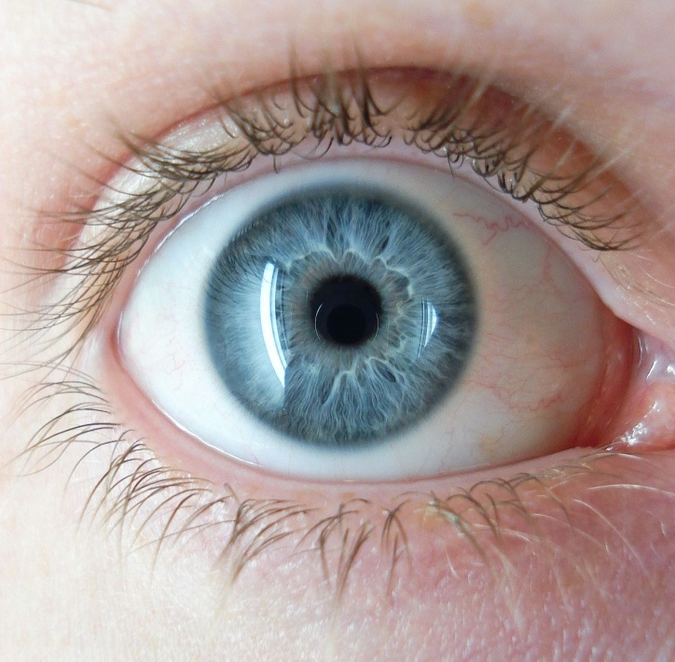

Slide 24
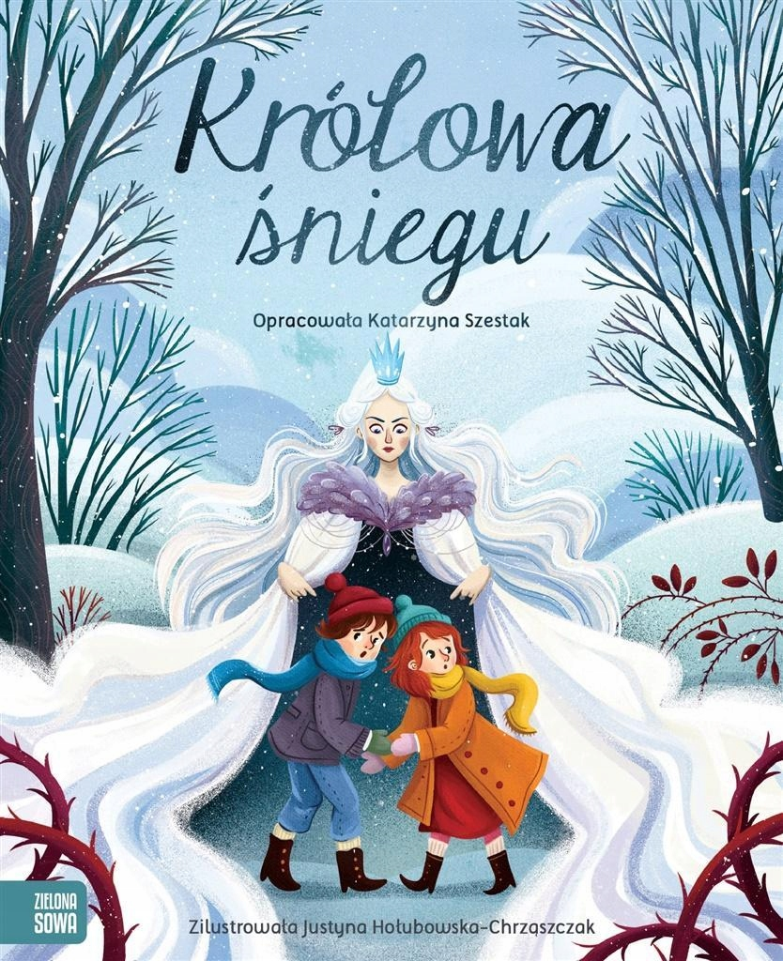

Slide 25
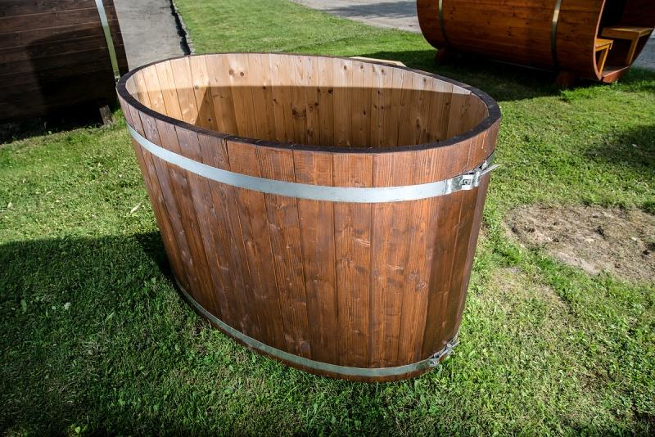
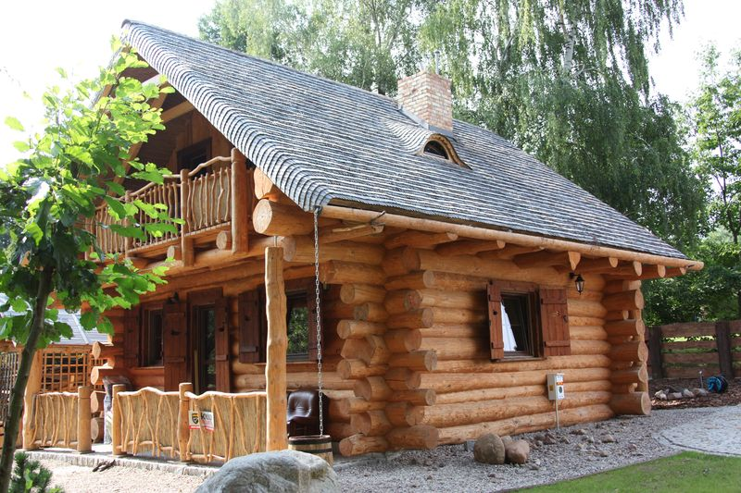
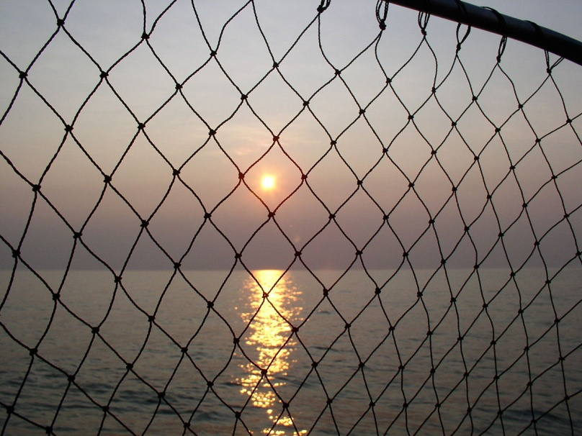
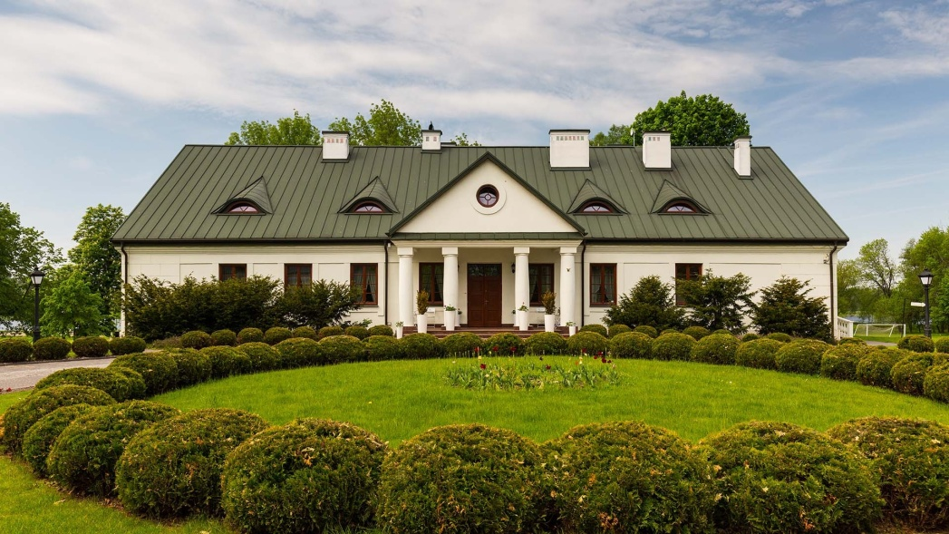
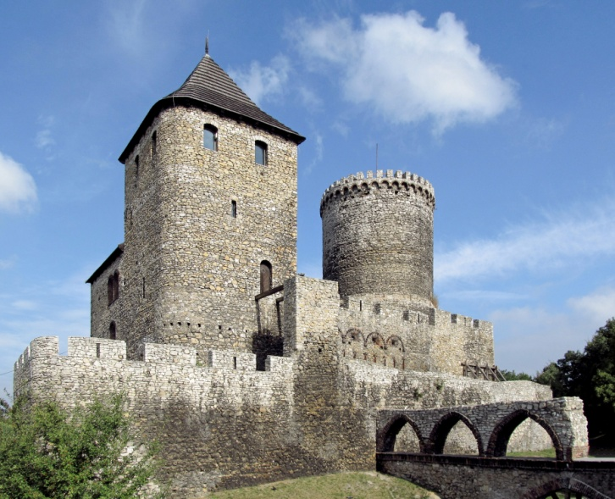

Slide 26
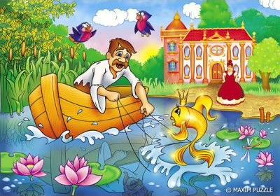
O rybaku i złotej rybce

Slide 27
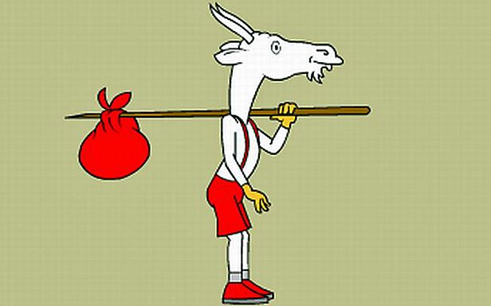
Rogi ma na głowie,
Słynie z pięknej brody.
Mieszka w Pacanowie.
W bajce ma przygody.

Slide 28
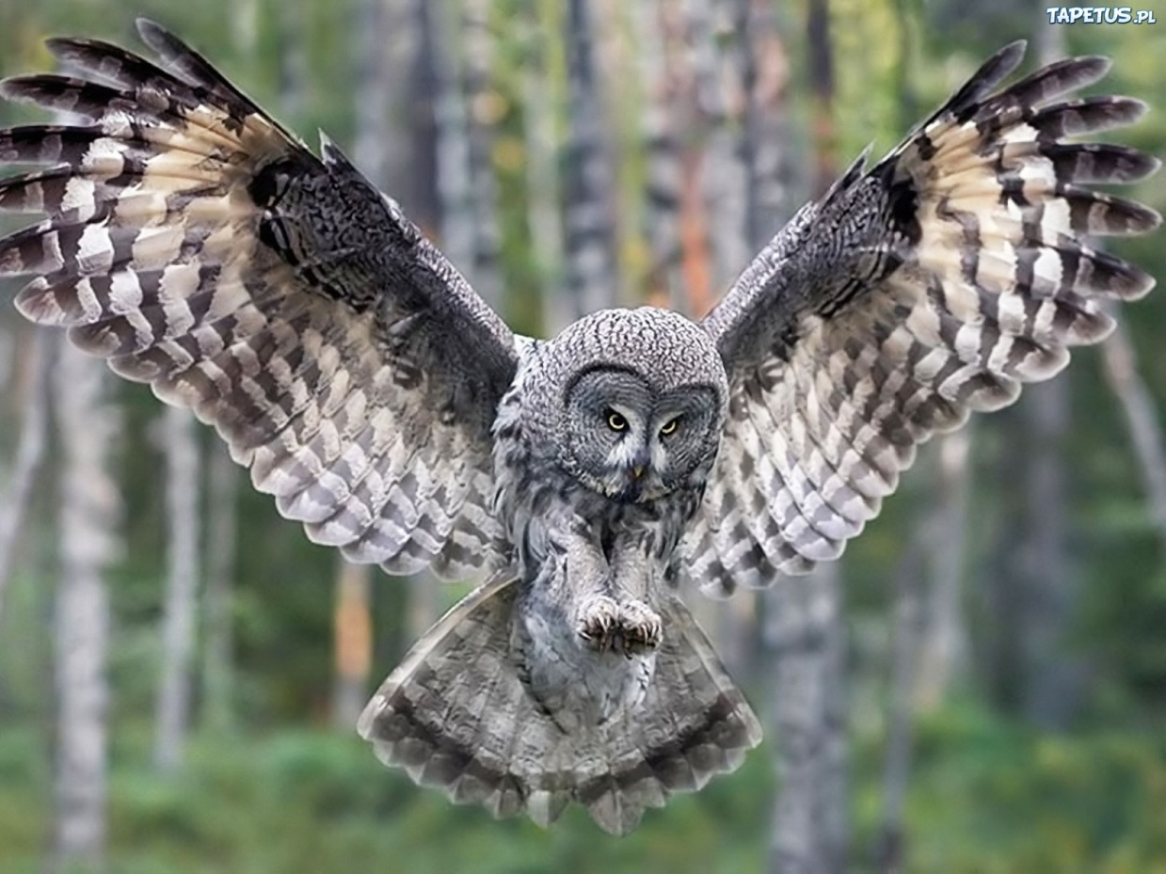
Z bajek jest nam znana.
Choć żyje w ciemności,
pozostaje dla nas symbolem mądrości.

Slide 29
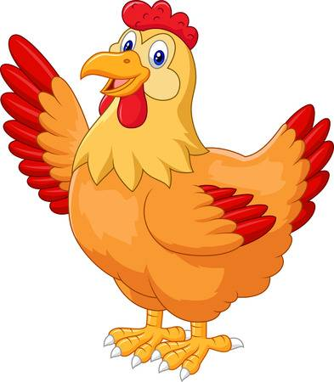
Może złote jajka znosić tylko w bajkach.

Slide 30
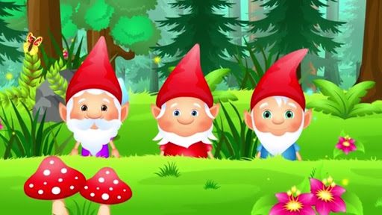
Maleńki człowieczek z wielu baśni i bajeczek

Slide 31
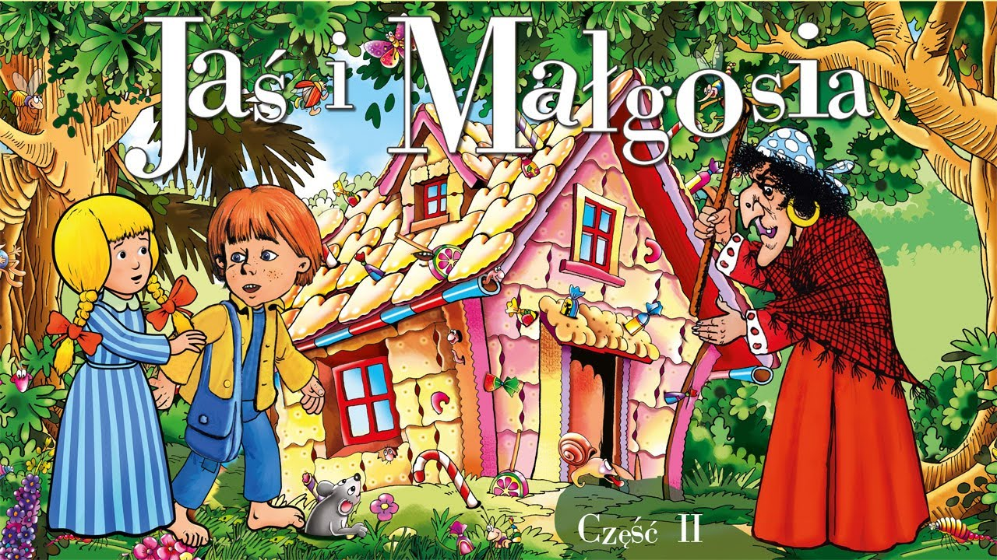
Z jakiej jesteśmy bajki?
To my - braciszek i siostrzyczka.
Znaleźliśmy w lesie śliczną chatkę.
Całą ze słodkiego pierniczka

Slide 32
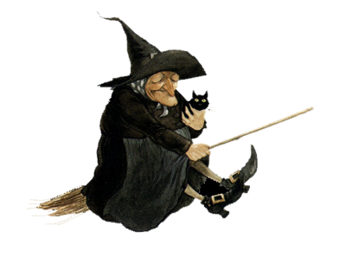
Jaka to postać znana z wielu bajek,
co często na latającej miotle w podróż się udaje?

Slide 33
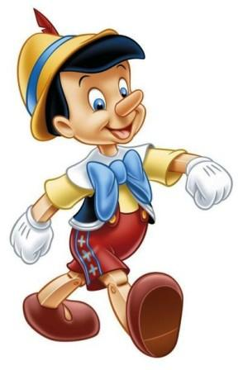
Z drewna wystrugany,
chłopiec z bajki znany.
Kiedy kłamał w głos,
szybko rósł mu nos

Slide 34
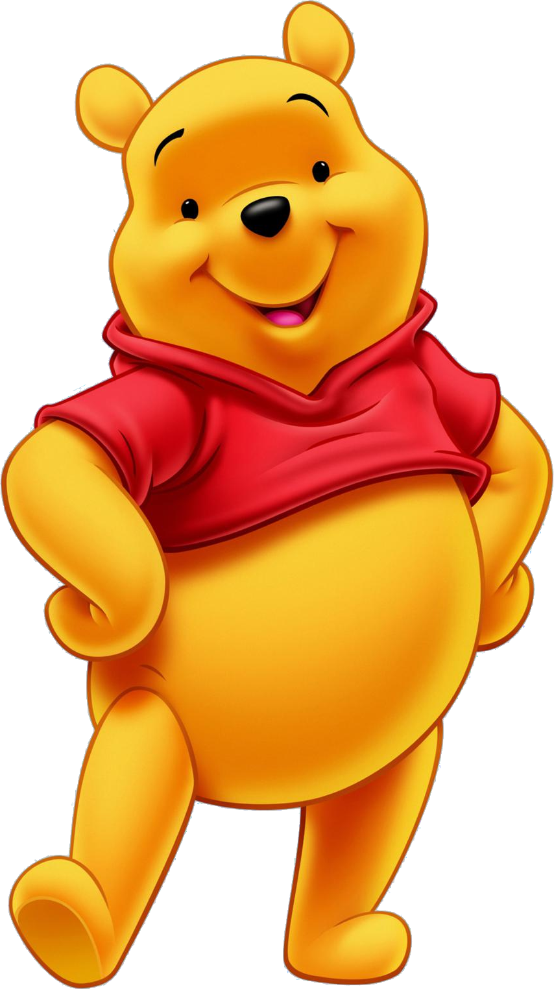
Kochany przez wszystkich miś.
Jego przyjaciel to Krzyś.
Czerwony serdaczek i wesoła mina.
Od baryłki miodu każdy dzień zaczyna.

Slide 35
Kiedy siedzisz w domu sama,
chętnie czyta ci je mama.
O królewnie, o szewczyku
i o strasznym rozbójniku.

Slide 36
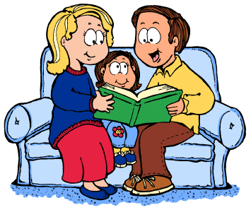
A teraz poproś rodzica
o przeczytanie wybranej
przez Ciebie bajki… ☺

